Slide 1
Hackeando la Conciencia:
Alcanzando root en 2024

Slide 2

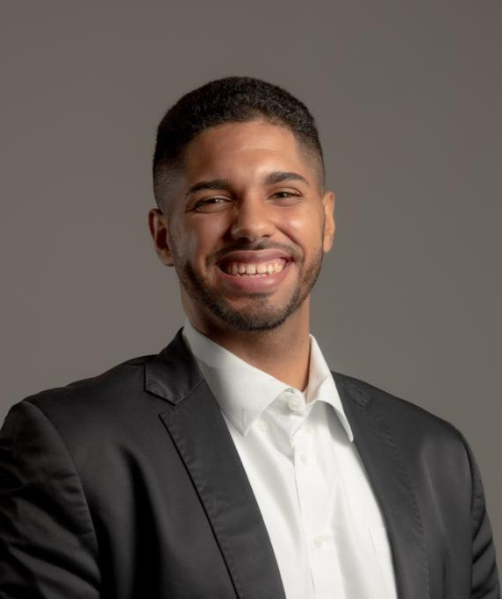
whoami
Red team operator / ethical hacker / pentester.
Acreedor de certificaciones del mercado : OSCP, CRTP, CySa+, Sec+.
Dominican.
Huge Star wars fan.
Gym lover.

Slide 3

1. Tienes que saber lo que quieres

Slide 4


2. Ver donde estas y determinar cuánto te falta para llegar

Slide 5

3. Tienes que pensar cómo vas a llegar.
Ojo: Si no lo sabes, pues tienes que aprender.

Slide 6

4. Cuando crees que ya lo lograste,
quizás hay que esforzarse un poco más.

Slide 7


